Slide 1
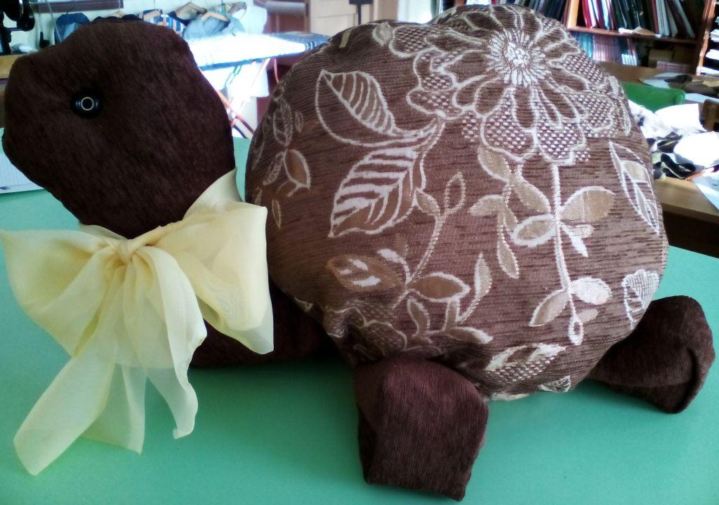
Муниципальное бюджетное общеобразовательное учреждение школа – интернат основного общего образования г. Татарска Новосибирской области
Творческий проект по технологии «Подушка Черепаха»
Выполнила: Замковая Ольга, обучающаяся 8 «А» класса
Руководитель: Алейникова М.Г., учитель технологии
2015 год

Slide 2
Цель проекта
Организация самостоятельной творческой работы по изготовлению диванной подушки-игрушки.

Slide 3
Задачи проекта
Познакомиться с историей возникновения диванных подушек.
Сравнить подушки, выполненные в различных стилях.
Выполнить подушку-игрушку своими руками.
Воспитывать эстетический вкус.

Slide 4
Обоснование выбора темы проекта
Мы живём в век массового производства, всеобщей стандартизации. Схожи не только дома, в которых мы живём, но и мебель наших квартир. Поэтому важными оказываются мелкие предметы быта, придающие индивидуальный облик жилищу. Это, прежде всего то, что сделано руками хранительницы домашнего очага. В том числе и предлагаемые подушки на диван. Возьмёшь такую, устроишься с ней поудобнее, и заботы отойдут, успокоятся нервы…
Когда я обосновала возникшую проблему и потребность, то сразу поняла: моя задача изготовить мягкую подушку - игрушку.

Slide 5
Краткое определение дизайнерской задачи
Диванная подушка-игрушка должна быть согласована по цвету и материалу с обивкой мебели, покрывалом или накидкой на диван.
Должна служить цветовым акцентом, пятном, делающим интерьер комнаты неповторимым и интересным.
Из многообразия вариантов необходимо выбрать именно ту, которая подойдет для интерьера моей комнаты.

Slide 6
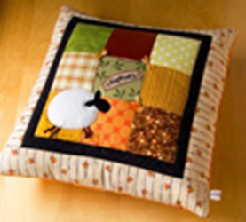
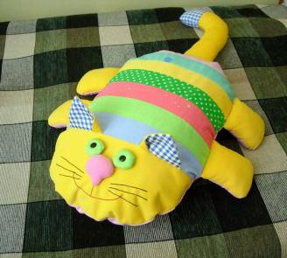
Разработка идей, вариантов и анализ. Выбор лучшей идеи.
Модель №1.
Подушка выполнена в технике «печворк», милая подушка, но мне она не подходит.
Модель №2
Котик очень симпатичный, но мне хотелось бы более объемную игрушку.

Slide 7
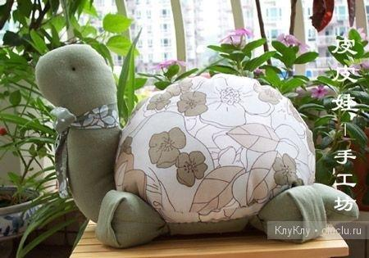
Модель №3
Эта модель мне очень понравилась. Помимо того, черепаха является символом здоровья и долголетия, а так же символом движения вперед, основное достоинство такого амулета в том, что он способен привлекать удачу в дом, в котором он находится, улучшает уровень жизни, помогает в решение любых дел и возникающих задач. Черепаший панцирь означает стабильность и надежность. Считается также, что тот, у кого есть талисман в форме черепахи, всегда будет защищен от воздействия отрицательной энергетики.
Итак, я выбрала модель №3.

Slide 8
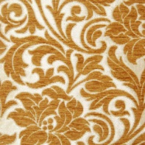
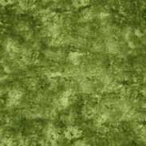
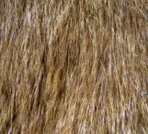
Материалы и инструменты для работы по изготовлению подушки-игрушки
1. Выбор ткани.
Ткань для подушки - игрушки
Когда я определилась с вариантом диванной подушки, мне предстояло выбрать подходящую ткань для ее изготовления.
Ткань для подушки - игрушки
Мебельная ткань
Велюр
Драп
Искусственный мех
Я выбрала мебельную ткань, так как она больше подходит к интерьеру моей комнаты.

Slide 9
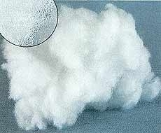
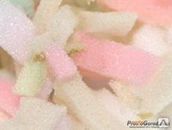
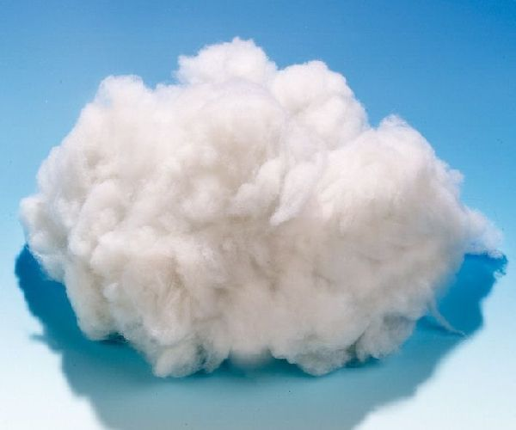
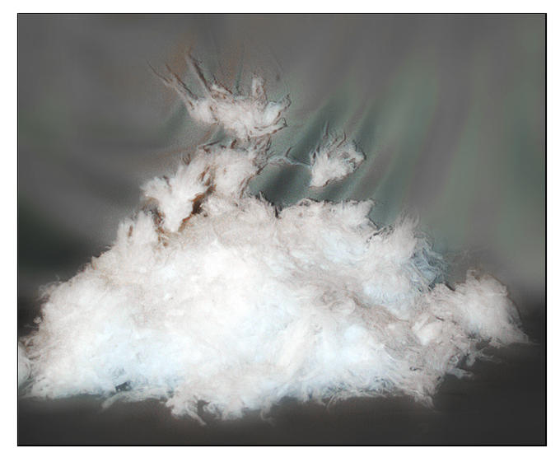
2. Выбор наполнителя.
Искусственный наполнитель.
Поролон.
Вата.
Перо.
Исследуя материалы, применяемые при изготовлении подушки, я пришла к выводу, что наполнителем будет служить поролон. Он хорошо держит форму игрушки.

Slide 10
3. Выбор оборудования, инструментов и приспособлений.
Швейная машина.
Утюжильная доска, утюг.
Ручная игла, портновские булавки, ножницы, наперсток.
Нитки хлопчатобумажные №40 – для машинных работ; и №30 – для ручных работ.
Мел портновский, циркуль, линейка, сантиметровая лента.
Материал для набивки.
Бумага для построения чертежа, лекало, книги по изготовлению диванных подушек.

Slide 11
Технологическая последовательность изготовления игрушки - подушки
1. Построила чертеж диванной подушки

Slide 12
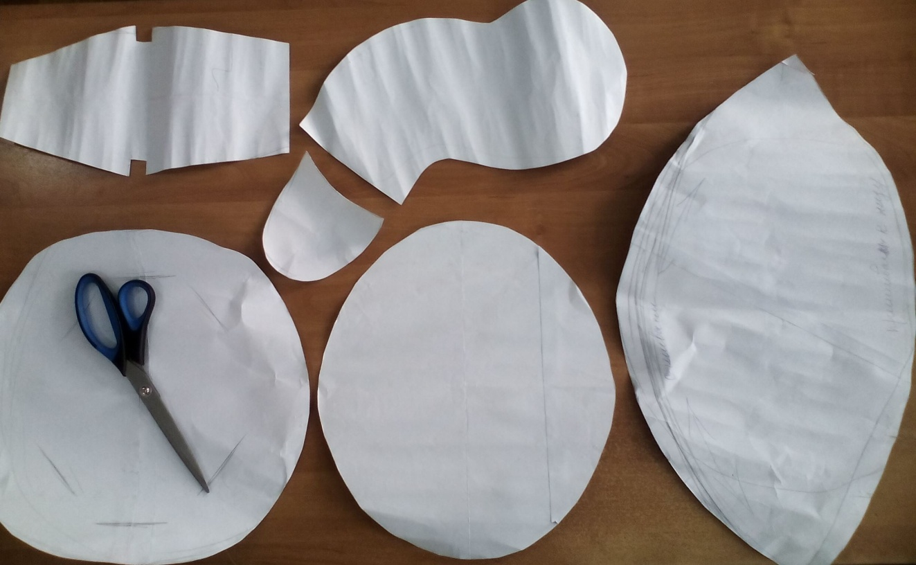
2. Изготовила выкройку

Slide 13
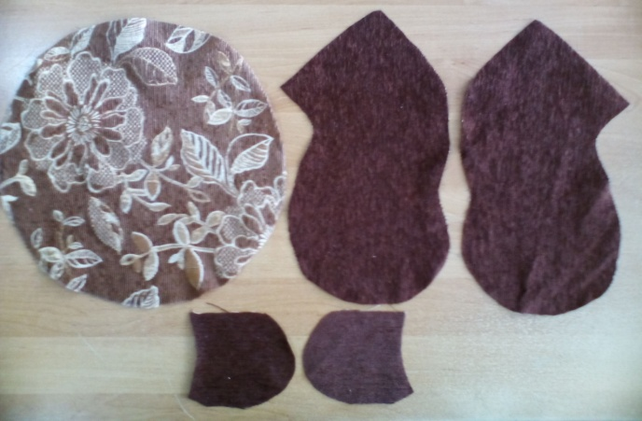
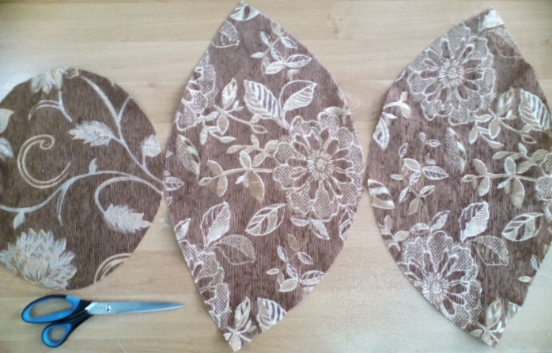
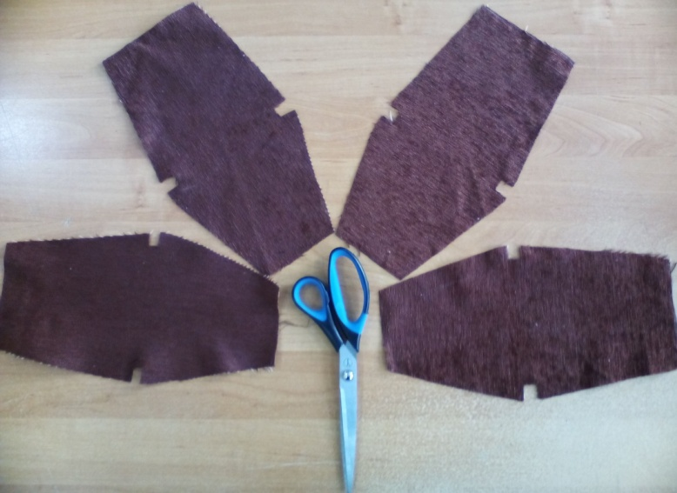
3. Подготовила ткань к раскрою и выполнила раскрой подушки-игрушки.
Две детали головы, две детали хвостика, четыре детали лап, две детали верхней части панциря, одна нижней части панциря и одна для основания.

Slide 14
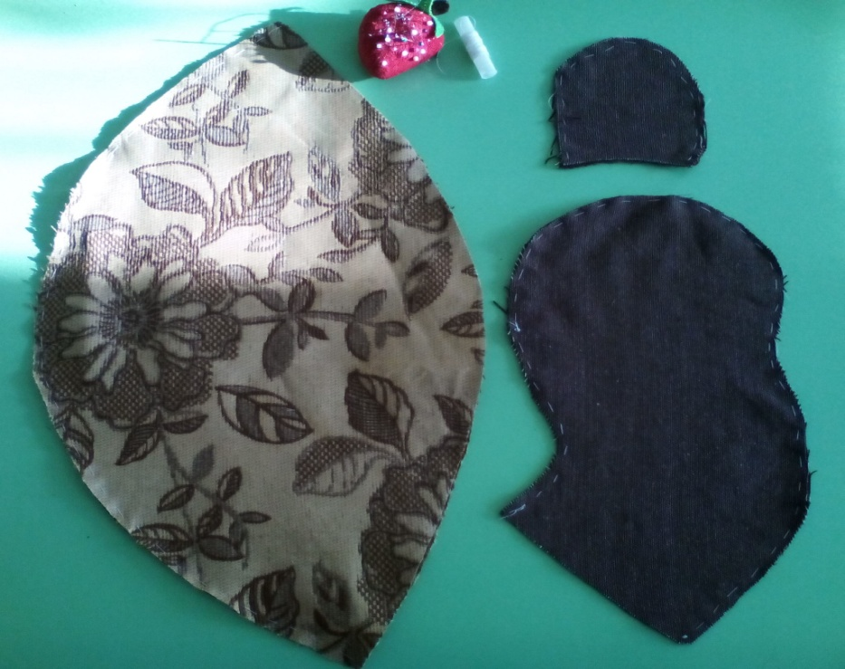
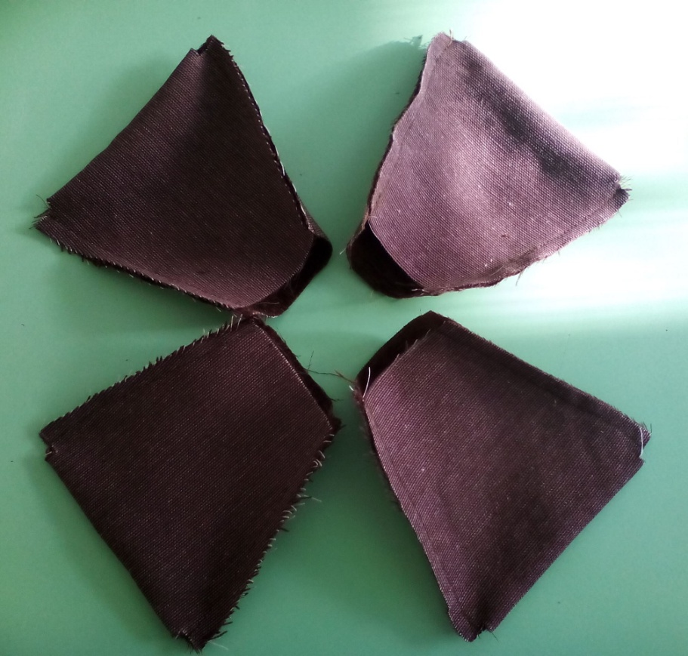
4. Сметала и стачала на швейной машине основные детали (панцирь, голова, лапы и хвост).

Slide 15
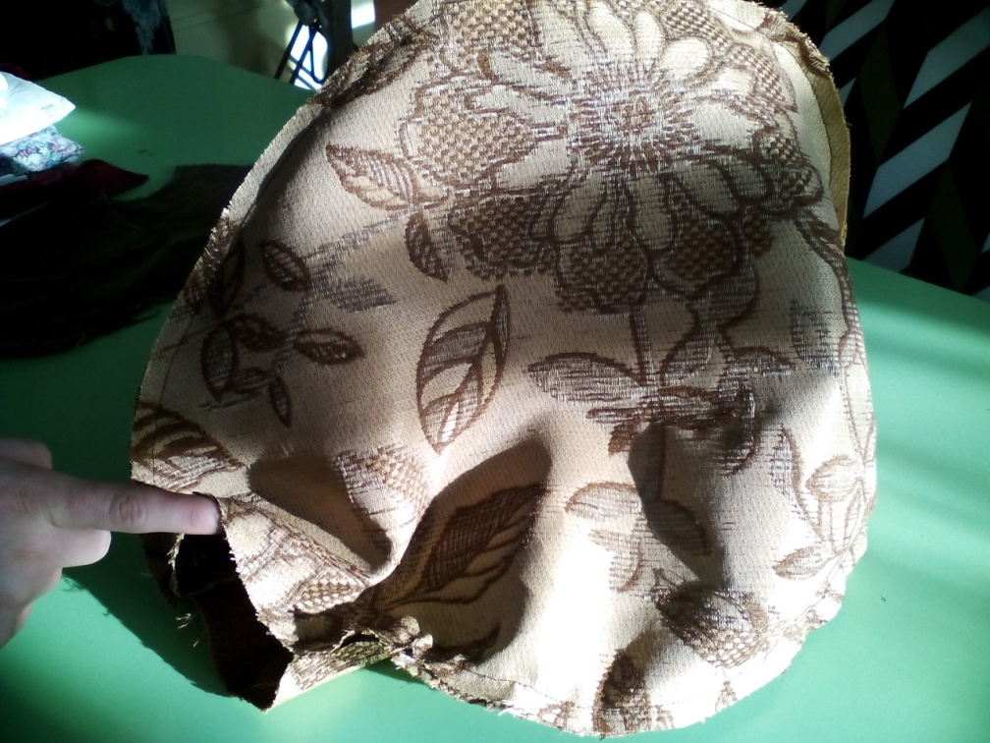
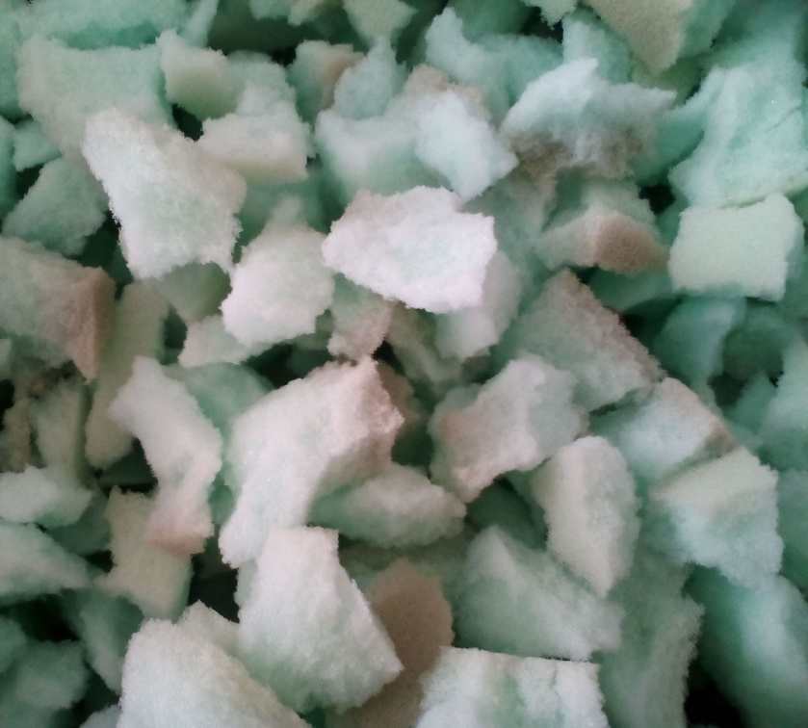
6. Вывернула и наполнила поролоном детали подушки-игрушки.
5. Все стачала на машинке, оставляя не прошитым место для выворачивания.

Slide 16
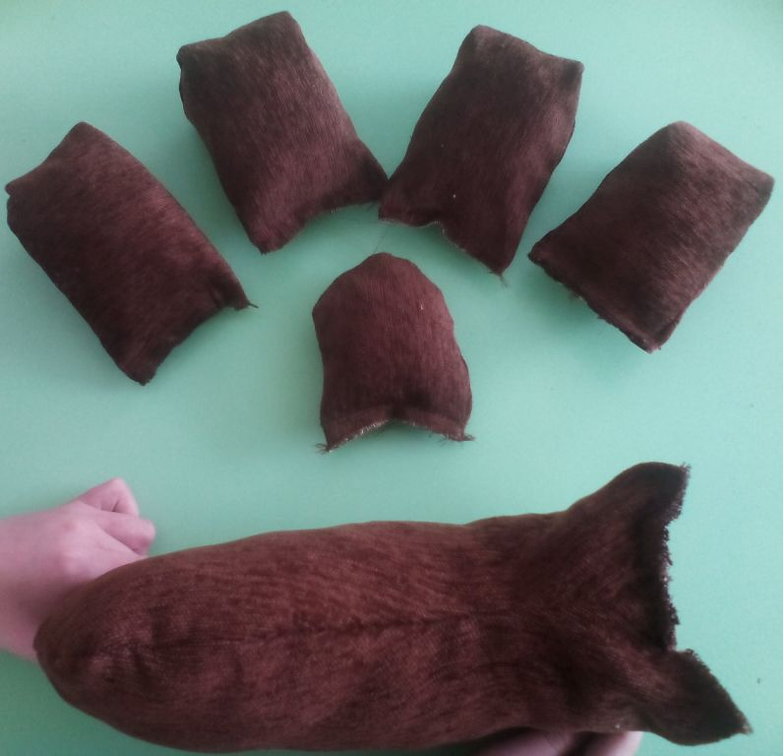
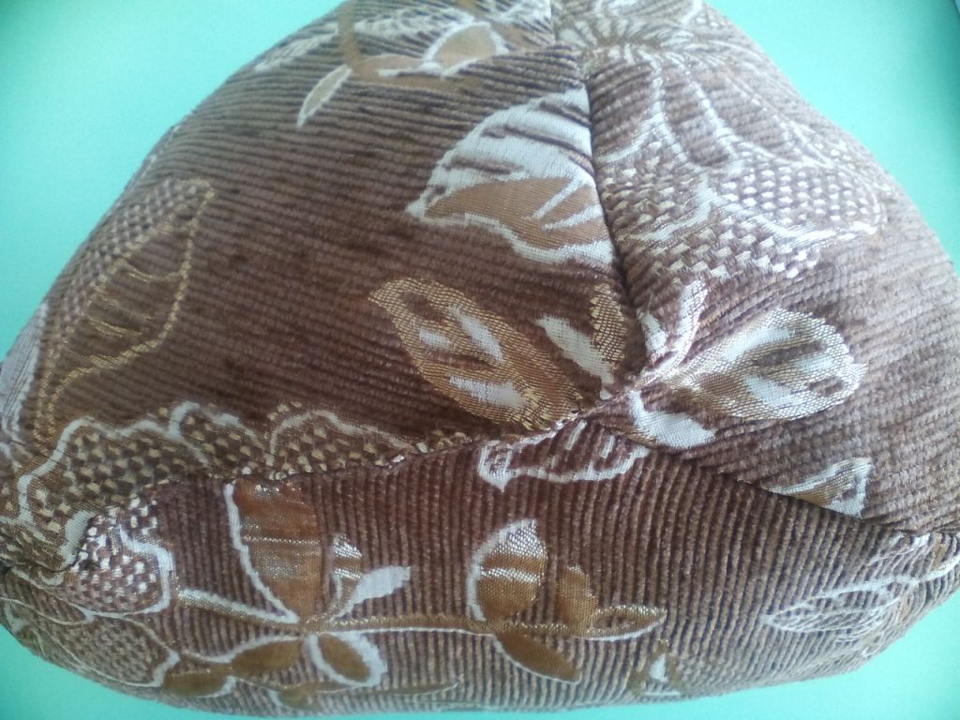
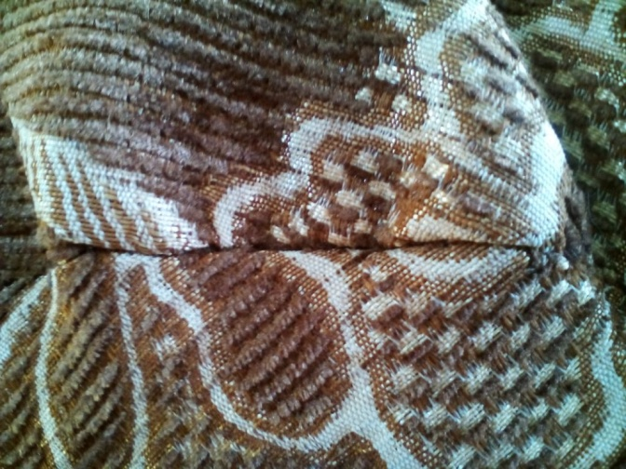
7. Отверстие для набивания зашила потайными стежками.

Slide 17
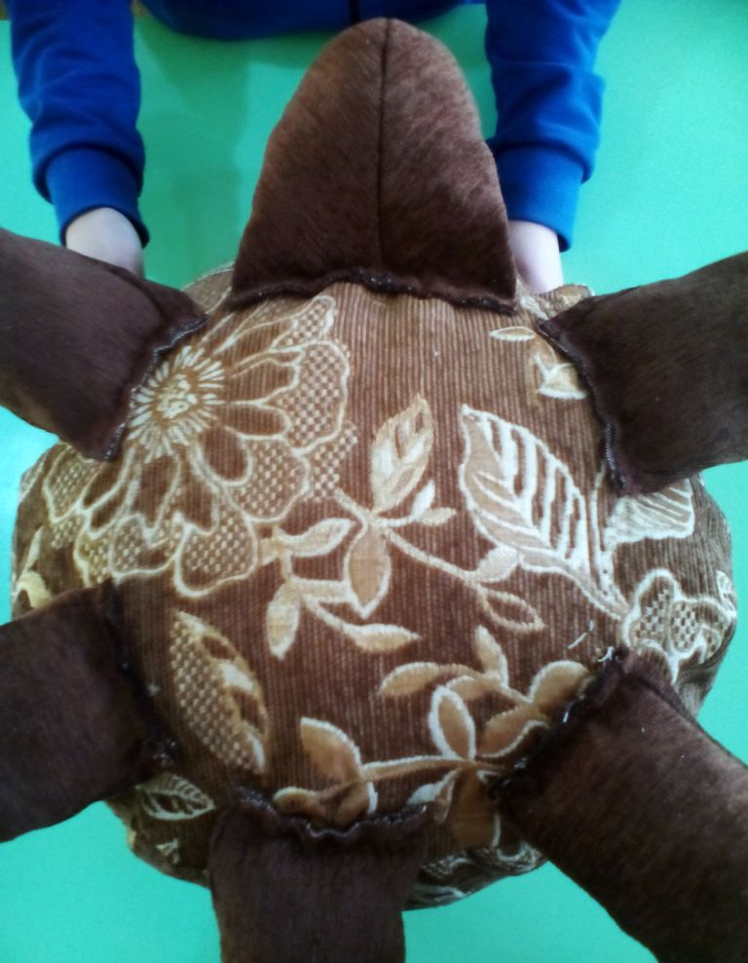
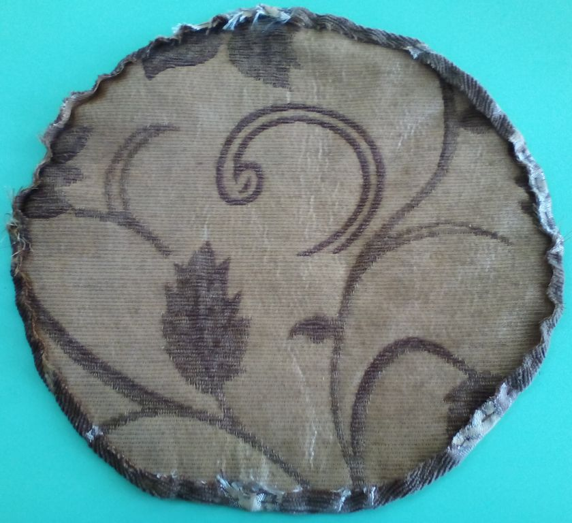
8. Пришила голову, лапы и хвостик.
9. Заметала края донышка панциря черепахи.

Slide 18
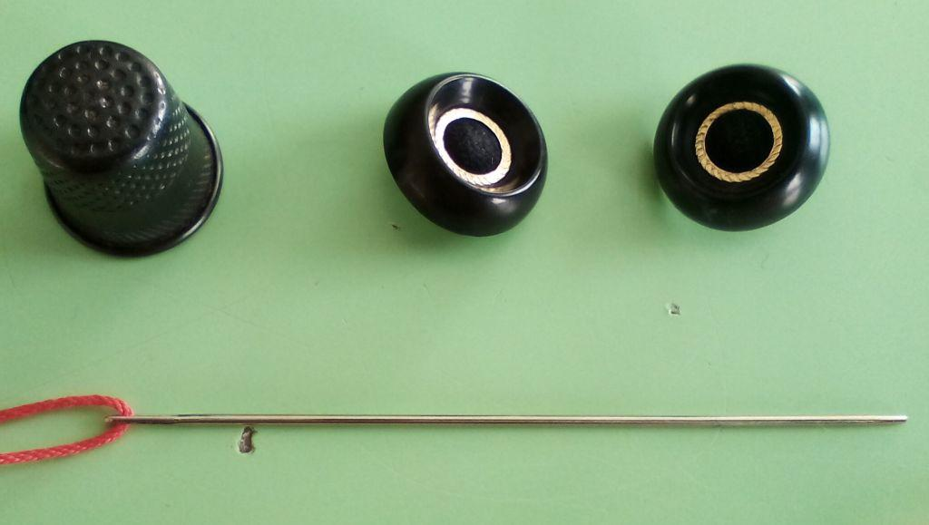
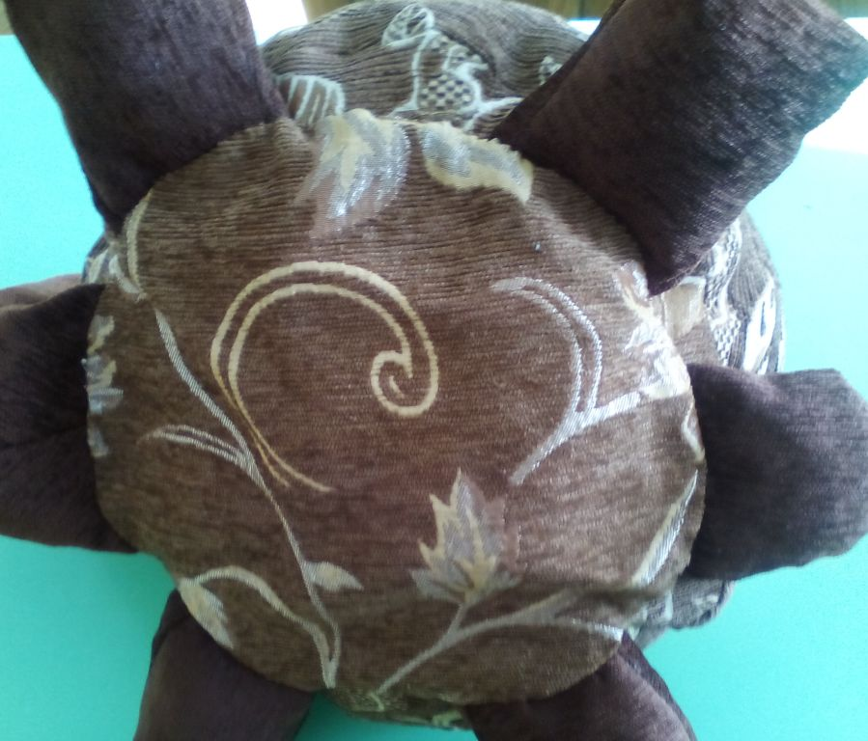
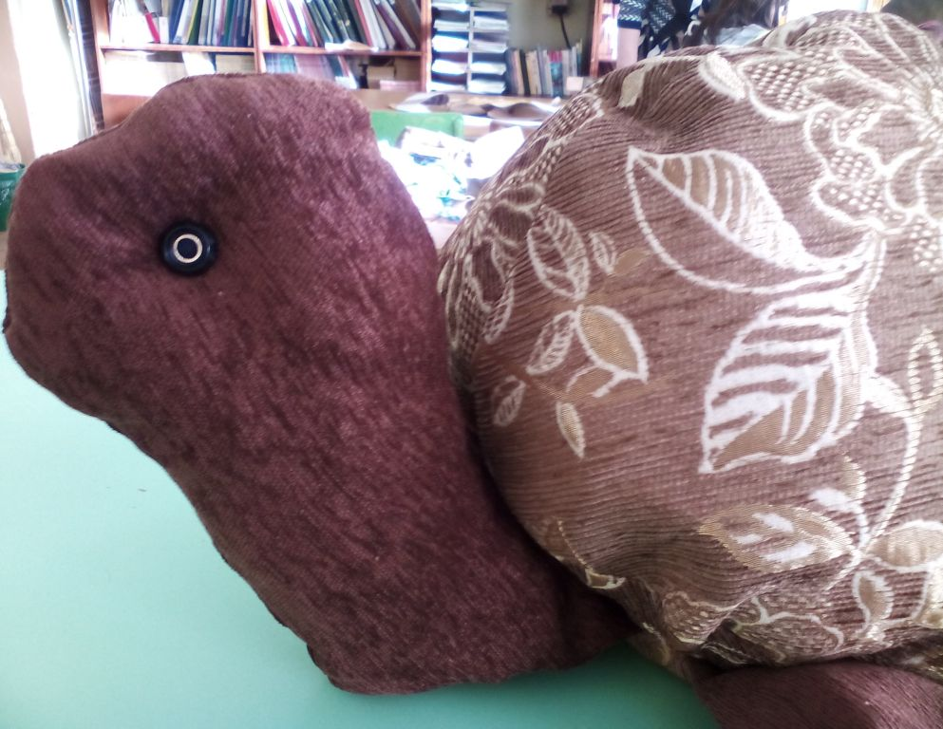
11. Для глаз черепахи использовала пуговицы.
10. Донышко пришила потайными стежками к основанию черепахи.

Slide 19
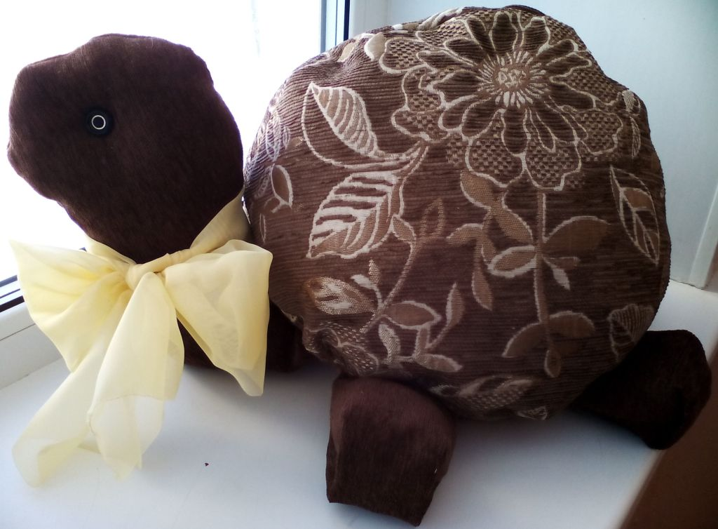
12.Украсила черепаху бантом жёлтого цвета.
Ура! Моя черепаха готова!
Ура! Моя черепаха готова!
Ура! Моя черепаха готова!
Ура, моя черепаха готова!

Slide 20
Правила безопасности при работе иглой, булавками и ножницами
Иглы и булавки
1. Иглы хранить в подушечке или игольнице, обвив их ниткой. Булавки хранить в коробке с плотно закрывающейся крышкой.
2. Сломанную иглу не бросать, а класть в специально отведенную для этого коробку.
3. Знать количество иголок, булавок, взятых для работы. В конце работы проверить их наличие.
4. Во время работы иголки и булавки вкалывать в подушечку, нельзя брать в рот, не вкалывать в одежду, мягкие предметы, стены, занавески. не оставлять иголку в изделии.
5. Не шить ржавой иглой. Она плохо проходит в ткань, оставляет пятна и может сломаться.
6. Прикреплять выкройки к ткани острыми концами булавок в направлении от себя, чтобы при движении рук вперед или в стороны не наколоться.
7. Перед примеркой проверить, не остались ли в изделии булавки или иголки.

Slide 21
Ножницы 1. Ножницы хранить в определенном месте - в подставке или рабочей коробку. 2. Класть ножницы сомкнутыми лезвиями от работающего; передавая, держать их за сомкнутые лезвия. 3. Работать хорошо отрегулированными и заточенными ножницами. 4. Не оставлять ножницы раскрытыми лезвиями. 5. Следить за движением и положением лезвий во время работы. 6. Использовать ножницы только по назначению.

Slide 22
Правила работы на швейной машине. 1. Маховое колесо вращать только на себя. 2. Толщину нитей и иглы подбирать в соответствии с тканью. 3. Проверять степень натяжения верхней нити, величину стежка, вид машинной строчки. 4.Заправлять нити в точном соответствии с инструкцией к швейной машине (нити верхней и нижней заправки должны быть одного номера и желательно одного цвета). 5. Помнить, что при шитье деталь изделия должна находиться с левой стороны от работающего, а припуски на швы — с правой стороны. 6. Под лапку подкладывать ткань, делать прокол иглой, опускать лапку, выводить нити за лапку с концами длиной 8—10 см. 7. По окончании работы поднимать иглу и лапку, отодвигать ткань в сторону, подтягивать нити и обрезать их, используя нож, расположенный на рукаве швейной машины. 8. Не допускать работу швейной машины, когда ткань сошла с зубцов ее рейки. 9. По окончании работы подложить кусочек ткани под лапку и выключить электрическую швейную машину.

Slide 23
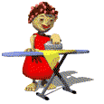
Правила работы с утюгом
1. Перед работой утюгом проверить исправность шнура.
2. Утюг включать и выключать сухими руками, берясь за корпус вилки.
3. Ставить утюг на подставку.
4. Следить за тем, чтобы подошва утюга не касалась шнура.
5. По окончании работы утюг выключить.

Slide 24
Экологическое обоснование
Моя работа не требовала использования большого количества ресурсов: энергозатрат, сложных инструментов, дорогостоящих материалов, энергоёмкого оборудования. При создании своего проекта я пользовалась только ножницами, утюгом, швейной машиной и считаю, что никакого ущерба окружающей среде не было нанесено.
Лоскутки мебельной ткани и поролона, как бережливая хозяйка, дала мне мама, они остались у нее, после ремонта мебели. Тем самым не пришлось их выбрасывать, следовательно, не был нанесен ущерб окружающей среде.
Изделия из лоскутков позволяют добиться безотходного производства, так как для работы могут понадобиться даже самые маленькие лоскутки. Тем самым мы приносим пользу окружающей среде, не загрязняя ее.

Slide 25
Расчёт себестоимости
Стоимость диванной подушки можно вычислить следующим образом:
Стоимость ткани не учитываем, так как используем остатки ткани, используемые для изготовления других изделий.
Поролон для выполнения туловища использовала тот, который раньше уже был в употреблении.
Нитки. Израсходовала 1 катушку по цене 15 руб.
Общие затраты без учета оплаты труда составили 15 рублей.

Slide 26
Эстетическая оценка
Моя работа производит положительный эмоциональный эффект. Она станет украшением в интерьере комнаты. Изготовлена качественно.

Slide 27
Оценка готового изделия
На рынке и в магазинах нашего города диванные подушки продаются, как правило “китайского” производства. Ассортимент их не очень разнообразен, да и качество оставляет желать лучшего. Кроме этого нас очень часто не устраивает их дизайн и цены.
Изготовленная мною подушка получилась нарядной. Конечно, в процессе выполнения работы я встречалась со многими трудностями, но, как мне кажется, я справилась с ними. Небольшая диванная подушка, сделанная мною, может служить не только украшением в интерьере моей комнаты, но и при случае служить игрушкой для маленьких детей.

Slide 28
Реклама
Я изготовлю несколько подушек-игрушек, различных по форме, по цвету и отделке. Подарю их своим близким, родственникам и друзьям. Это и будет реклама моих изделий.
Хорошее качество и эстетическое оформление внесут разнообразие и элемент новизны в обстановку современных квартир. Привлекут внимание маленьких детей.
Так как это практичная и полезная вещь, мои друзья захотят подарить такую же подушку своим знакомым или друзьями, их детям. И смогут сделать заказ у меня. А я им с удовольствием помогу.

Slide 29
Источники информации
М.В.Максимова, М.А.Кузьмина / Школа домоводства. – Эксмо-Пресс, 2000.
http://www.remeslo.okis.ru/12-podushki.html - подушки-игрушки шьем с детьми.
Алла Михайловна Столярова «Игрушки – подушки». Издательство «Культура и традиции» 129626, Москва.
Академия мягкой игрушки. Картинки KONTROLNAJA.RU
Нессонова О.А.Технология.5-9 классы «Организация проектной деятельности»/Авт. Сост. О.А. Нессонова, В.В. Пальчиков, Л.И. Нессонова, Д.П. Попов и др.- Волгоград: Учитель,2009.-207с.ил.
Т. П. Кононович, З. Л. Неботова Мягкие игрушки. Лучшие модели и выкройки.
Шевелёва А.А. Мягкие игрушки – подушки.
http://freemarket.kiev.ua/message/677195.html

Slide 30
Интернет-ресурсы:
Фон http://img-fotki.yandex.ru/get/6715/112424586.7b6/0_c0177_f75d388f_XL.jpg
Вы можете использовать
данное оформление
для создания своих презентаций,
но в своей презентации вы должны указать
источник шаблона:
Фокина Лидия Петровна
учитель начальных классов
МКОУ «СОШ ст. Евсино»
Искитимского района
Новосибирской области
Сайт http://linda6035.ucoz.ru/

